Slide 1
PERTEMUAN – 4 DISTRIBUSI BINOMIAL

Slide 2

DISTRIBUSI BINOMIAL
Distribusi Binomial atau distribusi Bernoulli (ditemukan oleh James Bernoulli) adalah suatu distribusi teoritis yang menggunakan variabel random diskrit yang terdiri dari dua kejadian yang berkomplemen, seperti sukses-gagal, ya-tidak, baik-cacat, kepala-ekor dll.
Ciri-ciri distribusi Binomial adalah sbb :
Setiap percobaan hanya memiliki dua peristiwa, seperti ya-tidak, sukses-gagal.
Probabilitas suatu peristiwa adalah tetap, tidak berubah untuk setiap percobaan.
Percobaannya bersifat independen, artinya peristiwa dari suatu percobaan tidak mempengaruhi atau dipengaruhi peristiwa dalam percobaan lainnya.
Jumlah atau banyaknya percobaan yang merupakan komponen percobaan binomial harus tertentu.

Slide 3
DISTRIBUSI BINOMIAL
Sifat percobaan Binomial
Percobaan dilakukan dalam n kali ulangan yang sama.
Kemungkinan yang terjadi pada tiap ulangan hanya ada 2, yaitu “sukses” atau “gagal”.
Probabilitas “sukses” yang dinotasikan dengan p selalu tetap pada tiap ulangan.
Tiap ulangan saling bebas (independent).

Slide 4
Rumus Distribusi Binomial
a). Rumus binomial suatu peristiwa
Probabilitas suatu peristiwa dapat dihitung dengan mengalikan kombinasi susunan dengan probabilitas salah satu susunan. Berdasarkan hal tersebut, secara umum rumus dari probabilitas binomial suatu peristiwa dituliskan :
dan
dimana :
p : probabilitas sukses sebuah percobaan,
q = 1-p,
n : jumlah percobaan
x : jumlah sukses.

Slide 5
b). Probabilitas binomial kumulatif
Probabilitas binomial kumulatif adalah probabilitas dari peristiwa binomial lebih dari satu sukses.
Probabilitas binomial kumulatif dapat dihitung dengan menggunakan rumus :

Slide 6
Contoh 1:
Sebuah dadu dilemparkan keatas sebanyak 4 kali. Tentukan probabilitas dari peristiwa berikut :
a). Mata dadu 5 muncul 1 kali
b). Mata dadu genap muncul 2 kali
c). Mata dadu 2 atau 6 muncul sebanyak 4 kali.
Penyelesaian :
a). Karena dadu memiliki 6 sisi, yaitu 1, 2, 3, 4, 5, 6, sehingga setiap sisi memiliki probabilitas 1/6. Jadi, probabilitas untuk mata 1 adalah 1/6, sehigga :
p=1/6; q=5/6; n=4; x=1 (muncul 1 kali )
P(X=1) = C₁⁴.p¹.q³
= 4(1/6)¹(5/6)³
= 0,386

Slide 7
b). Mata dadu genap ada 3, yaitu 2,4, dan 6, sehingga :
p = 3/6 = 1/2; q = 1/2; n = 4; x = 2
P(X=2) = C₂⁴.p².q²
= 6(1/2)²(1/2)²
= 0,375
c). Muncul mata dadu 2 atau 6 sebanyak 4 kali, sehngga :
p = 2/6; q = 2/3; n = 4; x = 4
P(X=4) = C₄⁴.p⁴.q⁰
= 1(2/6)⁴(2/3)⁰
= 0,0123
Contoh 2 :
Sebanyak 5 mahasiswa akan mengikuti ujian sarjana dan diperkirakan probabilitas kelulusannya adalah 0,7. Hitunglah probabilitas :
a). Paling banyak 2 orang lulus.
b). Yang akan lulus antara 2 sampai 3 orang.
c). Paling sedikit 4 diantaranya lulus.

Slide 8
Penyelesaian :
a). n = 5 ; p = 0,7; q = 0,3; x = 0, 1 dan 2
P(X ≤ 2)= P(X=0) + P(X=1) + P(X=2)
= 1(0,7)⁰(0,3)⁵ + 5(0,7)¹(0,3)⁴ + 10(0,7)²(0,3)³
= 0,16
b). n = 5 ; p = 0,7; q = 0,3; x = 2 dan 3
P(X=2 & 3)= P(X=2) + P(X=3)
= 10(0,7)²(0,3)³ + 10(0,7)³(0,3)²
= 0,44
c). n = 5 ; p = 0,7; q = 0,3; x = 4 dan 5
P(X ≥ 4)= P(X=4) + P(X=5)
= 5(0,7)⁴(0,3)¹ + 1(0,7)⁵(0,3)⁰
= 0,53

Slide 9
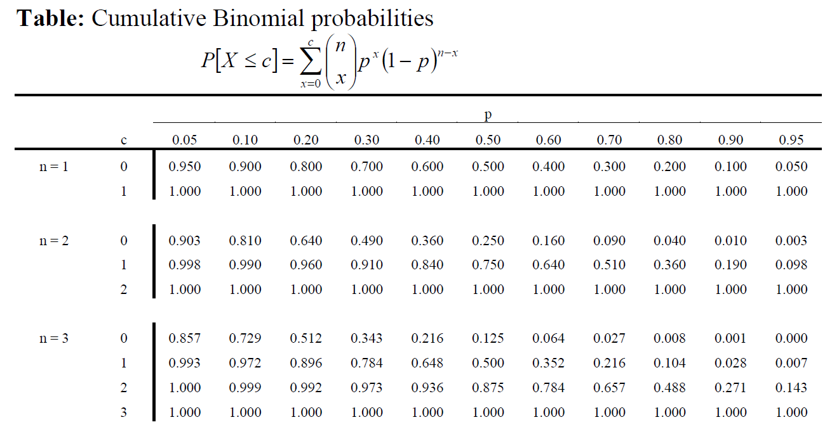
Perhitungan dengan table binomial

Slide 10
Contoh 3:
Probabilitas bahwa seseorang pasien penderita penyakit jantung akan sembuh adalah 0,4. Jika 10 orang diketahui terserang penyakit jantung, berapa probabilitas :
3 orang yang sembuh
Paling banyak 3 orang yang sembuh
Paling sedikit 3 orang yang sembuh
Penyelesaian :
P = 0,4, q = 0,6, n = 10, x = 3 dan

Slide 11
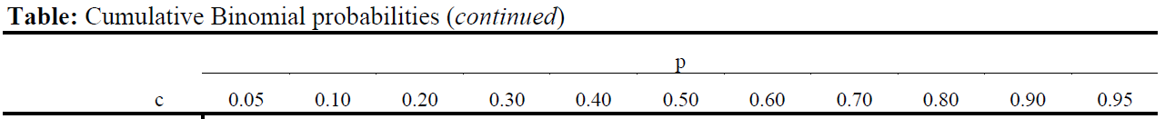
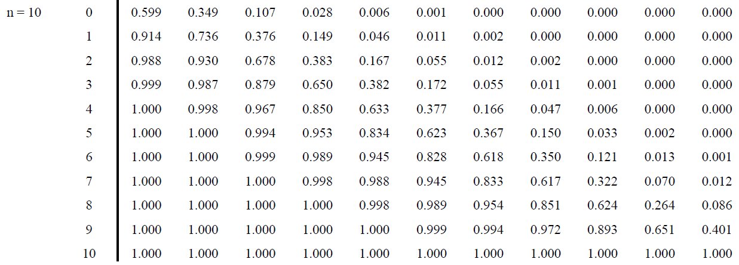
Penyelesaian dengan table :
n = 10, x = 3, p = 0,4; P(x=3) = P(x≤3) – P(x≤2) = 0,382 – 0,167 = 0,215

Slide 12
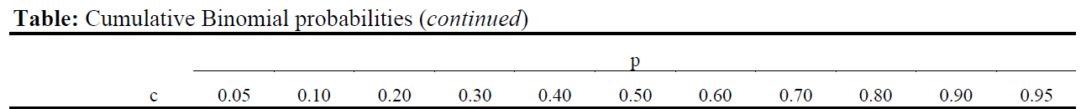
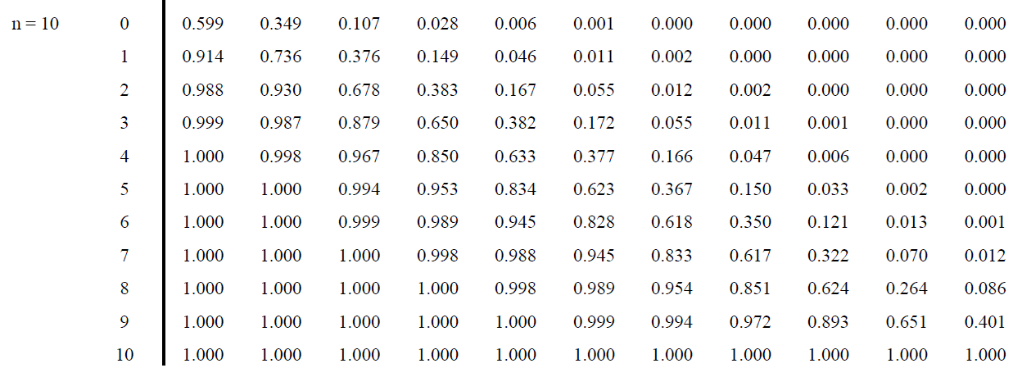
b) P(x ≤ 3) = P(x = 0) + P(x = 1) + P(x = 2) + P(x = 3) = ?
Jika dihitung tanpa table anda harus menghitung 4x proses.
P( x ≤ 3 ) = 0,382
c) P(x ≥ 3) = 1 – P(x ≤ 2) = 1 – 0,167 = 0,833

Slide 13
Formula binomial :
Jumlah Probabilitas P(x)
sukses x

Slide 14
Mean, varian dan deviasi standar dapat dihitung menggunakan formula berikut :

Slide 15
Dari contoh 3 dapat dihitung mean dan varian sbb:
Rata-rata = mean x :
μ = n.p = 10.(0,4) = 4
Variansi x :
= n.p.q = n.p.(1-q)
= 10.(0,4).(0,6) = 2,4
Deviasi standar x :
σ = = = 1,55

Slide 16
Latihan Soal
Berdasarkan suatu survey diketahui 2 dari 5 laki-laki dewasa punya peluang menderita Osteoporosis. Jika disuatu kantor ada 5 orang laki-laki, hitunglah probabilitas bahwa 5 orang tersebut :
Tidak ada satupun yang menderita Osteoporosis
Paling sedikit 3 orang menderita Osteoporosis
Hanya 2 orang menderita Osteoporosis

Slide 17
Menurut pendapat seorang ahli mengatakan bahwa 4 dari 7 wanita berpotensi mengalami anemia. Dari 10 orang wanita, tentukan probabilitasnya
Hanya satu orang wanita yang mengalami anemia
Lebih dari 7 orang wanita mengalami anemia
Paling sedikit 2 orang wanita mengalami anemia
Jika 15% barang yang diproduksi suatu mesin pabrik diketahui rusak, berapa probabilitasnya dari 4 barang yang diproduksi :
Semua rusak
Paling banyak 2 rusak
Paling sedikit 3 rusak

